Slide 1

Задача Больця

Slide 2
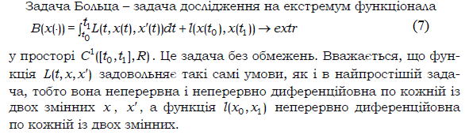
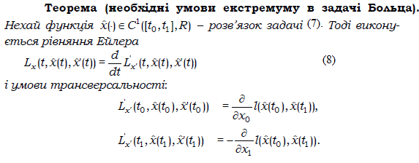
Задача Больца. Умови трансверсальності

Slide 3

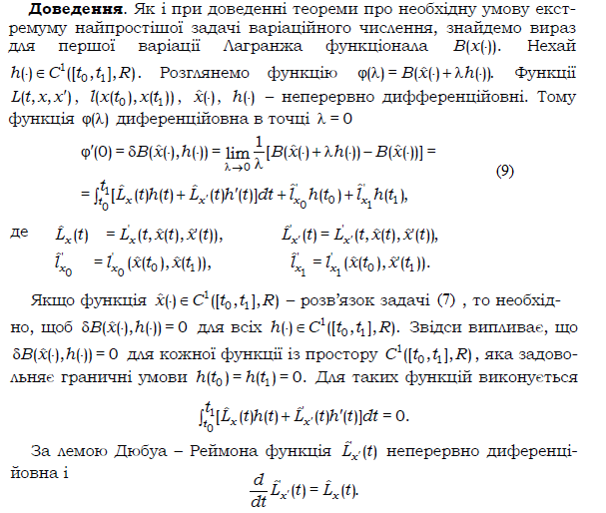

Slide 4
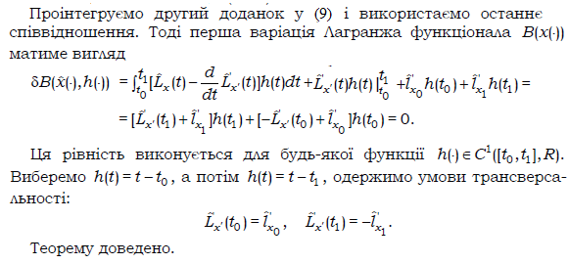

Slide 5
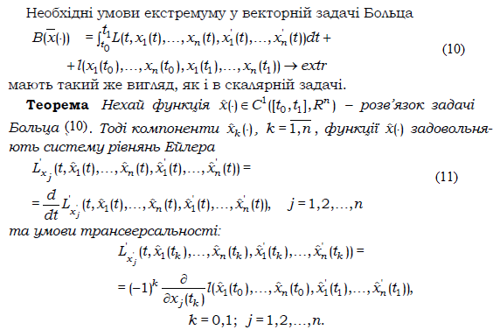
Задача Больца. Умови трансверсальності

Slide 6
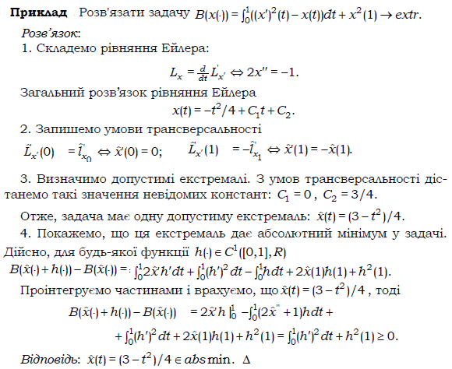

Slide 7
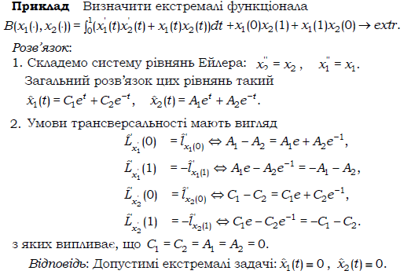

Slide 8

Задача Лагранжа
Задача Лагранжа з неголономними зв’язками
Задача Лагранжа у формі Понтрягіна
Задача Лагранжа на множині функцій
з рухомими границями

Slide 9
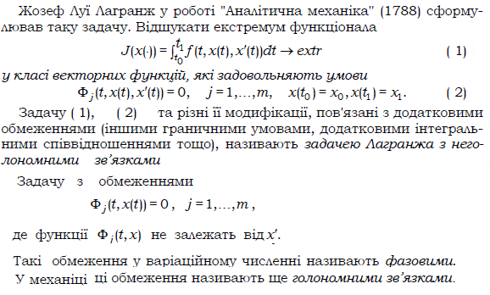
Задача Лагранжа з неголономними зв’язками

Slide 10
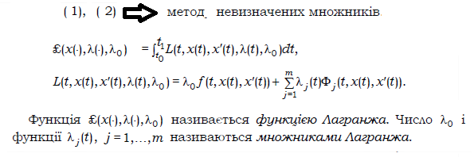
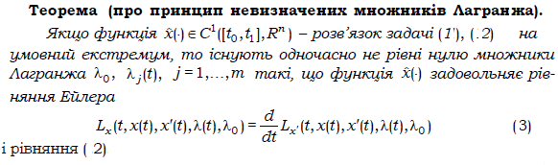
Задача Лагранжа з неголономними зв’язками

Slide 11
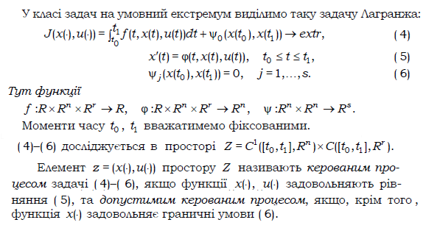
Задача Лагранжа у формі Понтрягіна

Slide 12
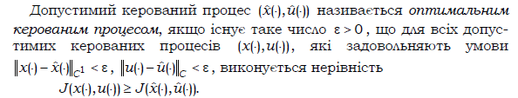
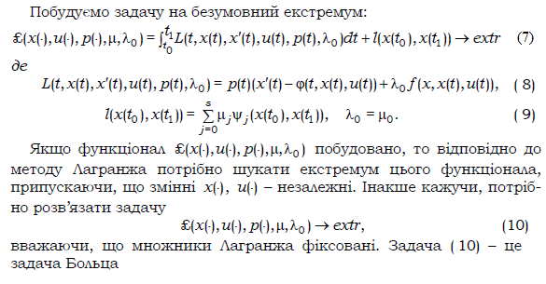
Задача Лагранжа у формі Понтрягіна

Slide 13
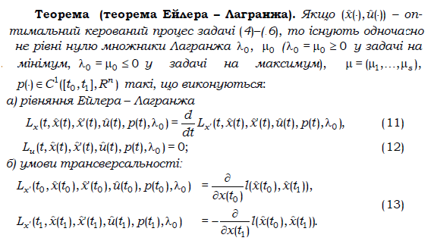
Задача Лагранжа у формі Понтрягіна

Slide 14
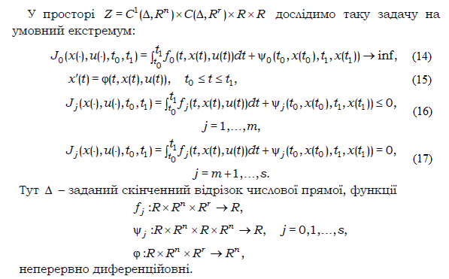
Задача Лагранжа на множині функцій з рухомими границями

Slide 15
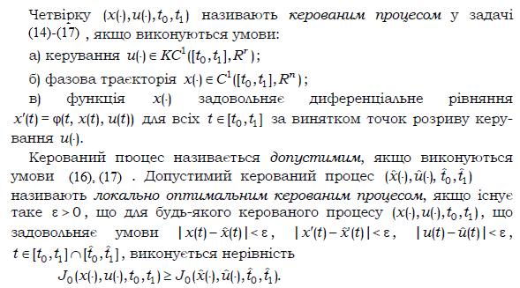
Задача Лагранжа на множині функцій з рухомими границями

Slide 16
Задача Лагранжа на множині функцій з рухомими границями

Slide 17
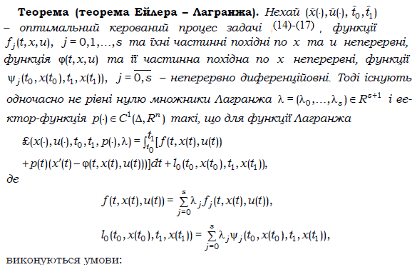
Задача Лагранжа на множині функцій з рухомими границями

Slide 18
